Slide 1
#11. 시스템 제작
재료
장비
시스템 제작 보고서 포함 내용
1
강의소개
2
시스템공학 개론
3
창의성 개론
4
요구사항 정의
10
가치공학
(설계경제성검토)
5
예비과제 실습
6
아이디어 도출
11
시스템 제작
7
개념설계
12
성능평가
8
개념설계 대안 선정
13
프로토타이핑
9
상세설계
14
3D 프린팅
15
기말고사

Slide 2
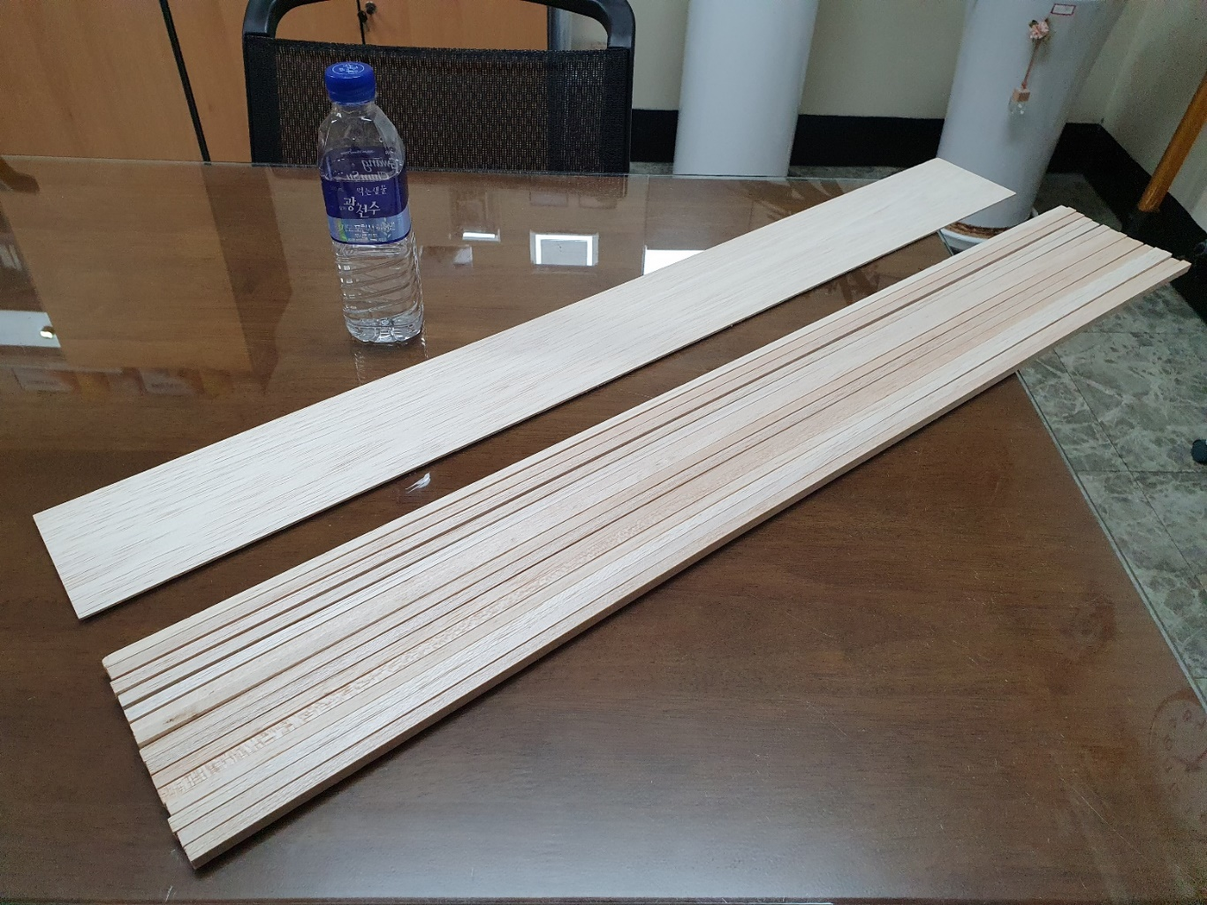
재료 배포
지급 재료
각재 15개 → 150g
판재 1개 → 28.125g or 31.25g

Slide 3
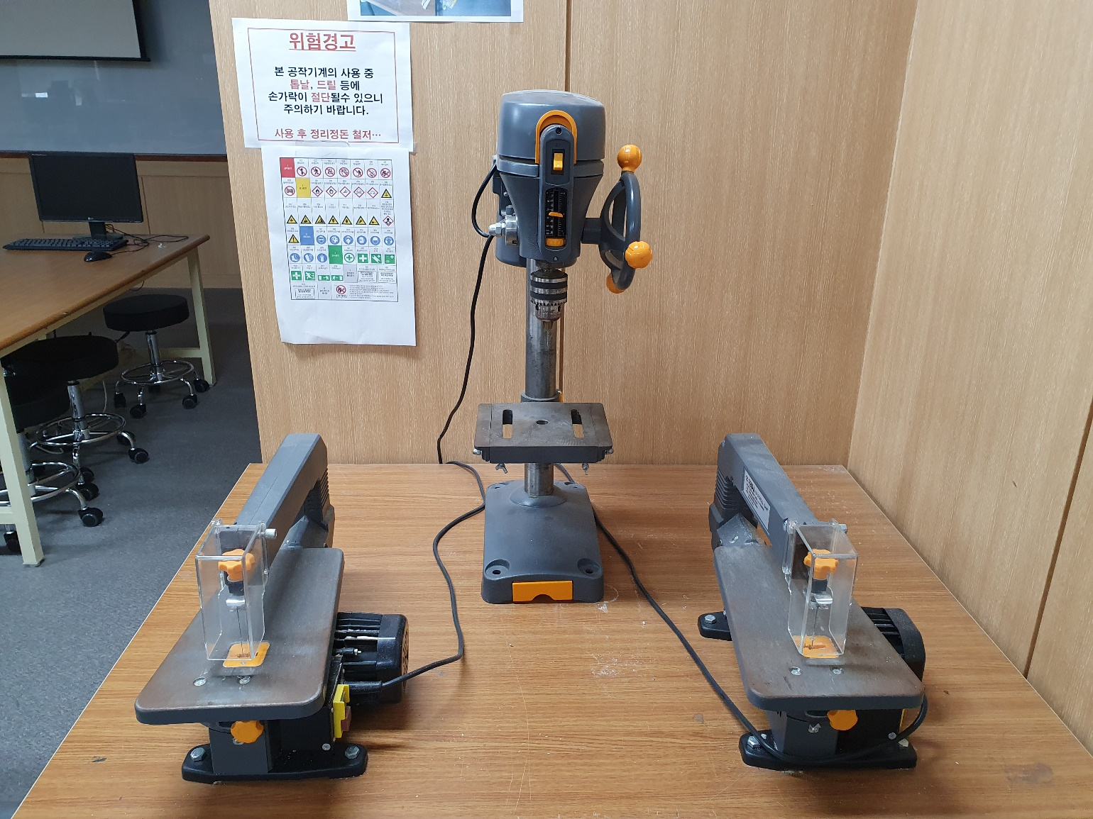
가공 장비
전기 톱 2대 & 전기 드릴 1개 → 안전하게 사용!!!

Slide 4
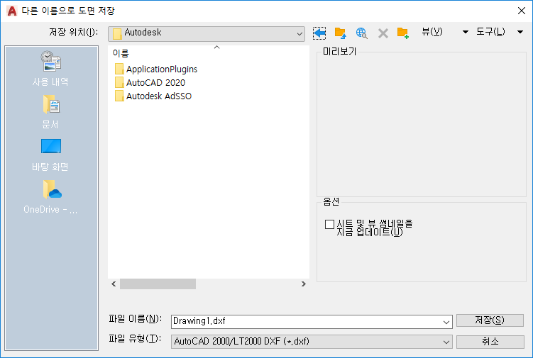
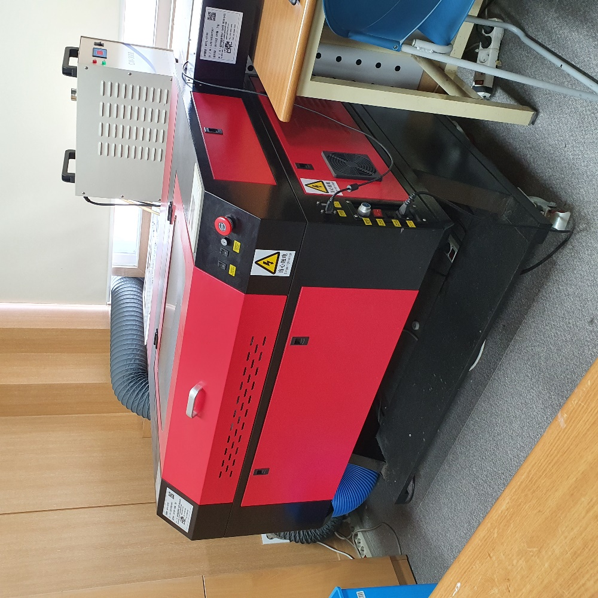
가공 장비
레이저 커팅기 : CAD 파일 필요(AutoCAD 2000/L T2000 DXF (*.dcf) 포맷으로 저장)

Slide 5
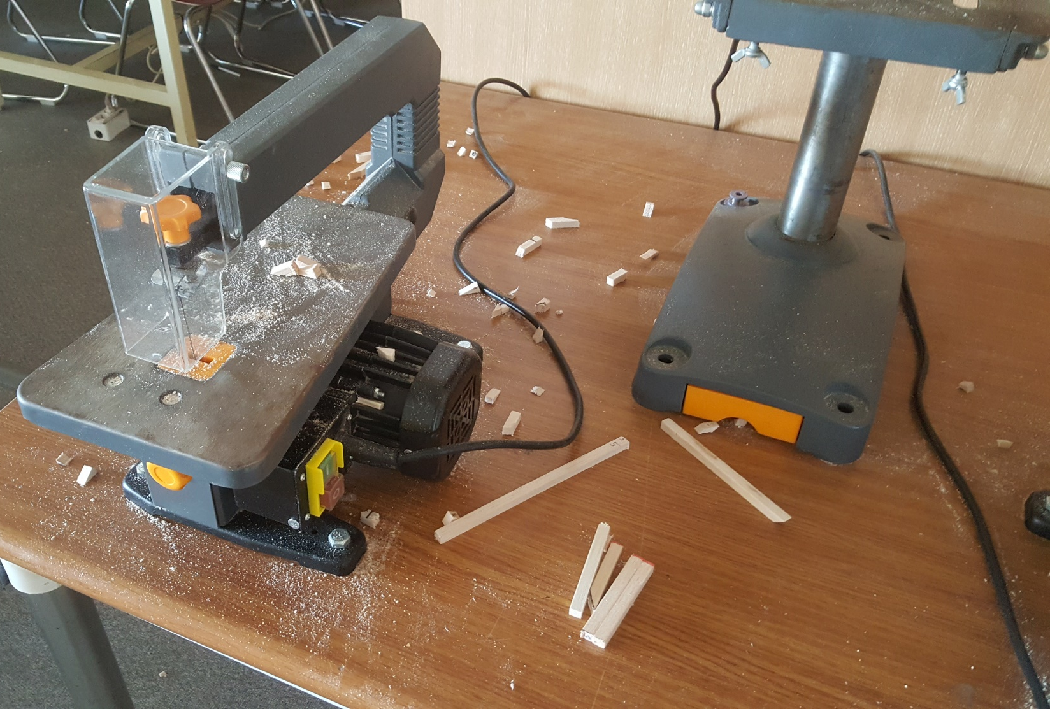
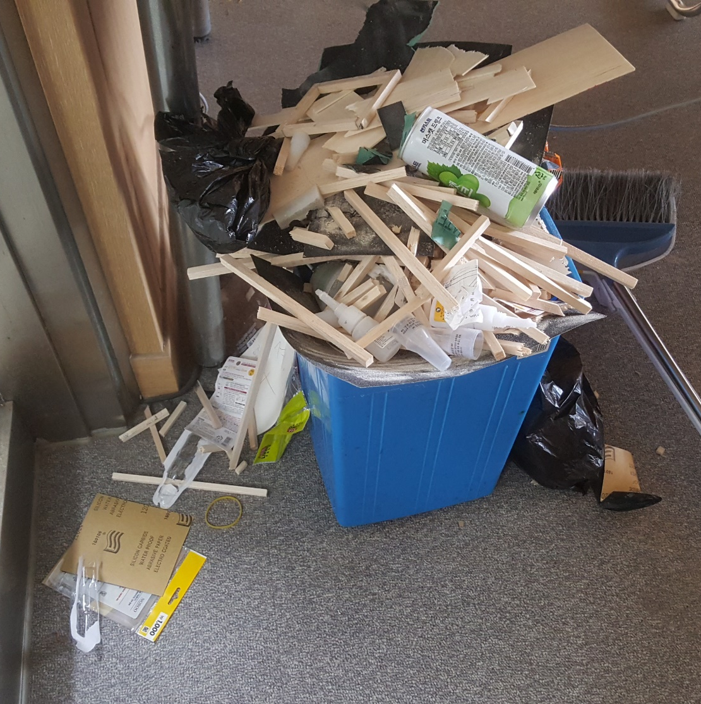
E8-6동 323호 설계실 청결 유지

Slide 6
E8-6동 323호 설계실 청결 유지

Slide 7
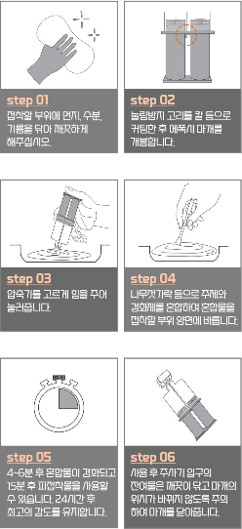
나무교량 제작 Tip
실제 크기의 설계도면을 이용하여, 제작된 발사목 부품을 직접 대보며 절단 및 조립 작업을 수행하면 교량의 정밀도를 높일 수 있음
발사목을 설계치수보다 약간 크게 자른 후, 사포로 손질하여 사용.
교량 제작 시 가로, 세로, 높이 축에 대해 완벽한 대칭성을 유지해야 함 → 비대칭 시 재하된 하중이 한 방향으로 집중되어 교량이 쉽게 붕괴될 수 있음
목공풀을 사용하는 경우, 나무교량 전체 자중 중 접착제의 무게가 약 10% 정도를 차지 : 경화 소요시간 → 24시간 이상
에폭시 접착제를 사용하는 경우, 나무교량 전체 자중 중 약 20% 정도를 차지 : 경화 소요시간 → 20~30분(두 용액을 충분히 혼합한 후 사용해야 함)
접착 시 부재 사이에 틈이 있는 경우 하중을 견디지 못하고 접착 부위가 떨어질 가능성이 큼 → 틈을 접착제로 꼼꼼하게 메꿈.
→ 똑같은 설계의 교량이라도 제작과정의 정밀성에 따라 실험 시 견딜 수 있는 하중 차이가 클 수 있음

Slide 8
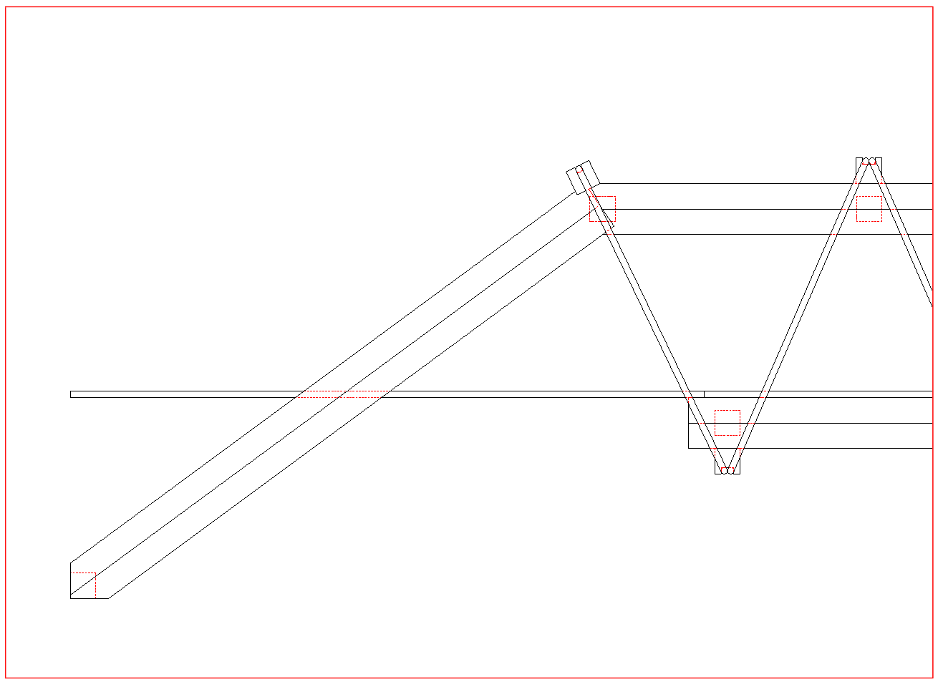
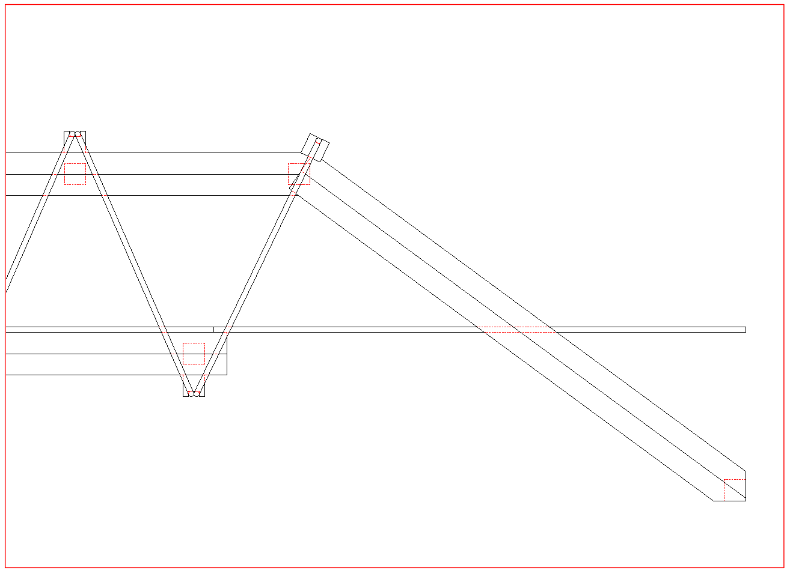
설계도 출력 요령 : AutoCAD → A4 두 페이지로 인쇄하기
A4 용지 크기로 두 번에 나눠 실제 사이즈의 교량 정면도를 출력하여 제작에 이용
Layout : 출력 공간
Limits : 범위 설정 (0,0 297, 210)
Zoom → A : 확대/축소 -> 전체 화면
REC : 사각형 작도 (0,0 297, 210)
SOLVIEW → U → C : 도면 삽입 (정면도)
SOLDRAW : SOLVIEW 창 선택
LAYER -> 숨은선(HID) : 점선, LTS : 0.2
ZOOM -> 1xp : 실제 크기 → 인쇄
1페이지
겹침
2페이지

Slide 9
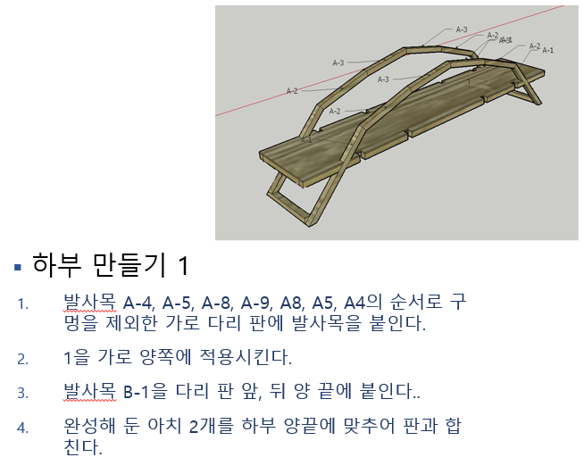
나무교량 제작 방법 서술 (1/2)
교량에 대한 제작 방법을 부품번호와 개념도를 이용하여 상세하게 서술
나무교량을 개념도, 설계도, 부품 정의와 제작 절차 만으로 누구나 재현할 수 있도록 상세하게 서술 (레고 또는 건담 등의 장난감 조립도를 참조)
개념도를 이용한 제작 방법 서술 사례

Slide 10
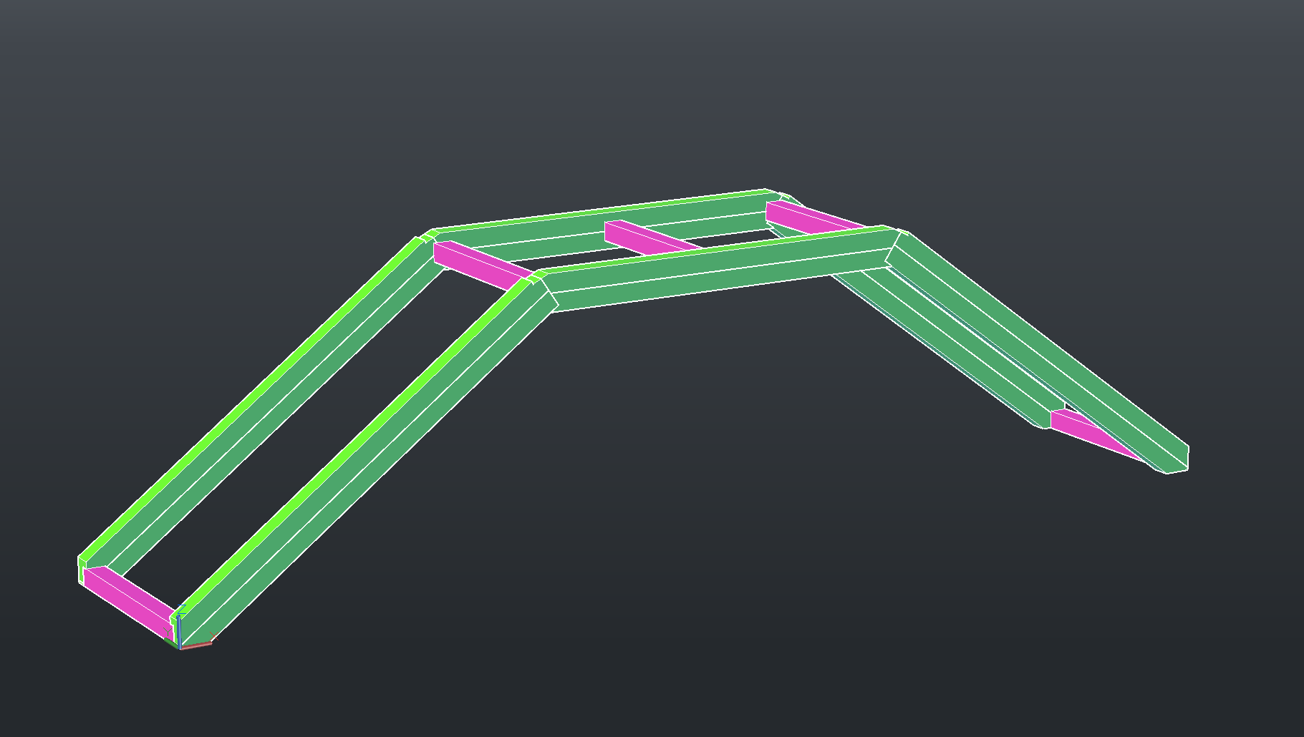
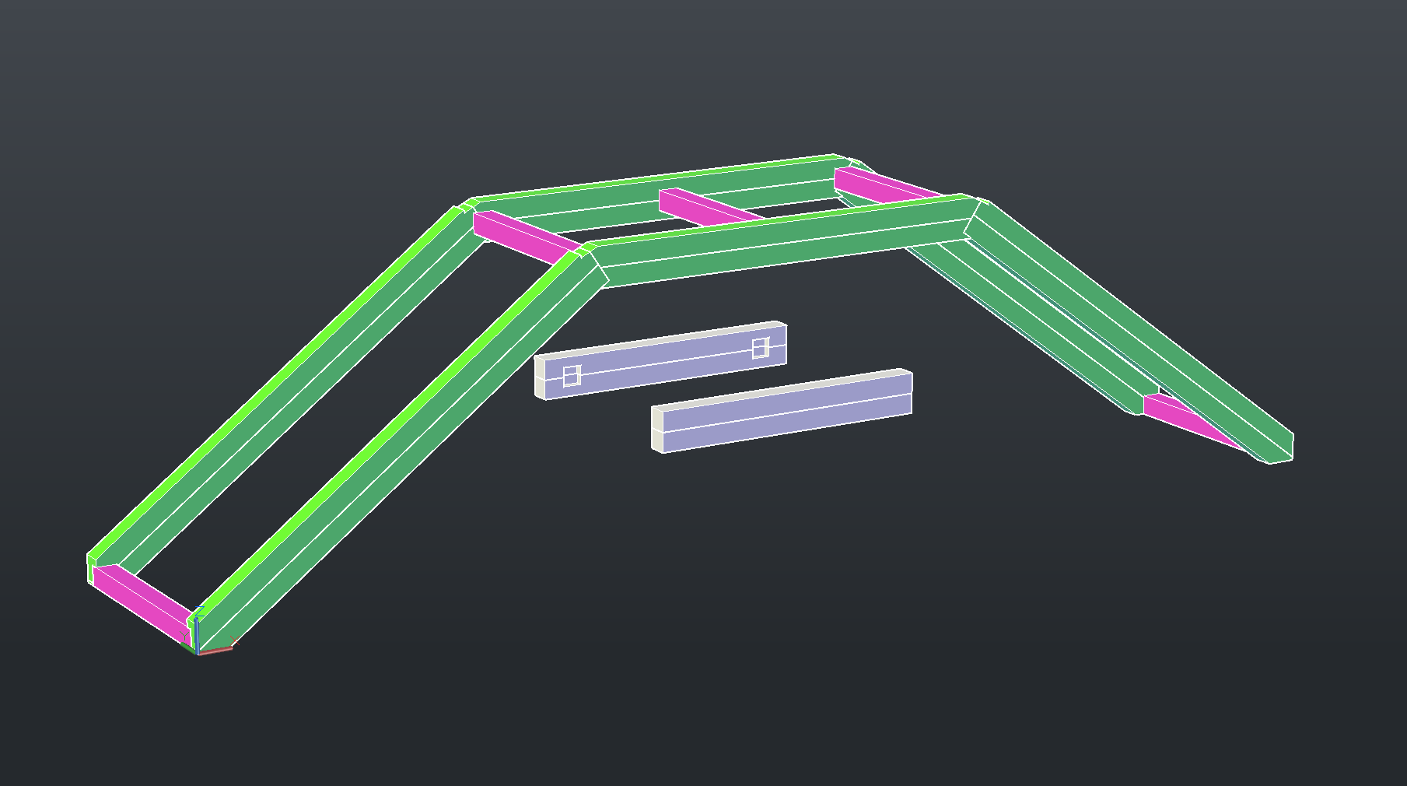
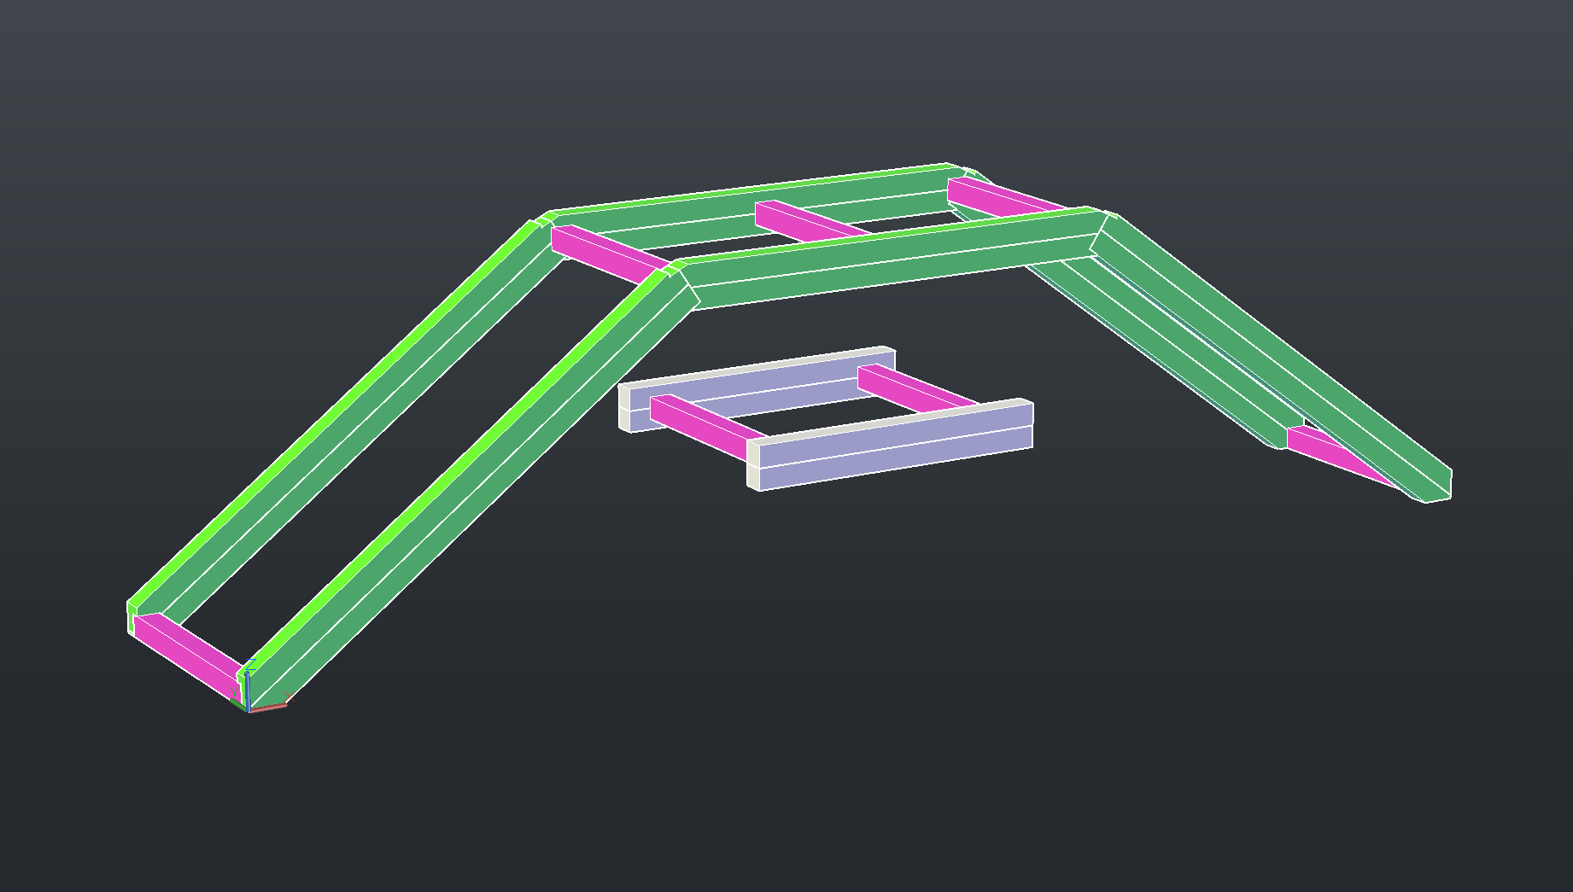
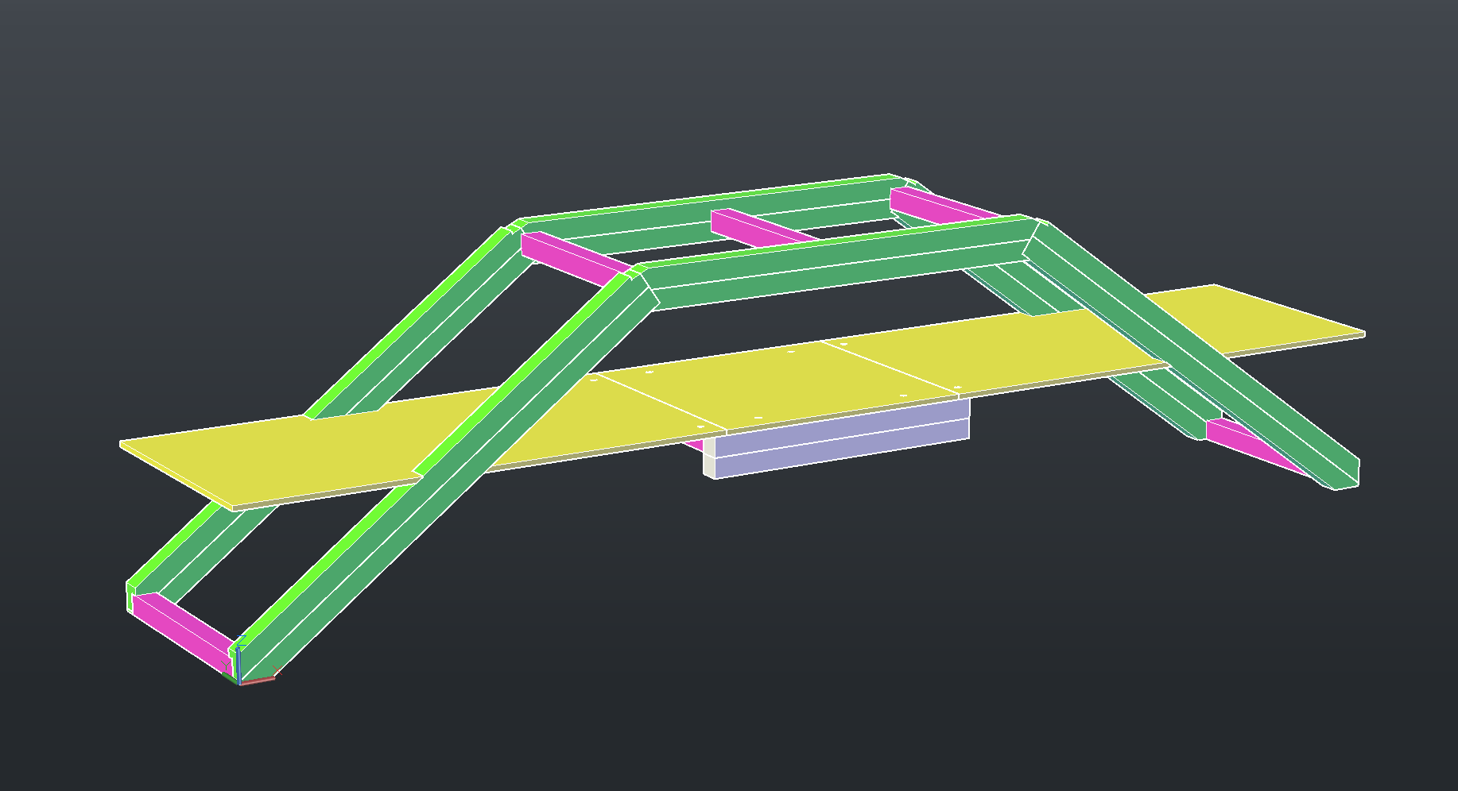
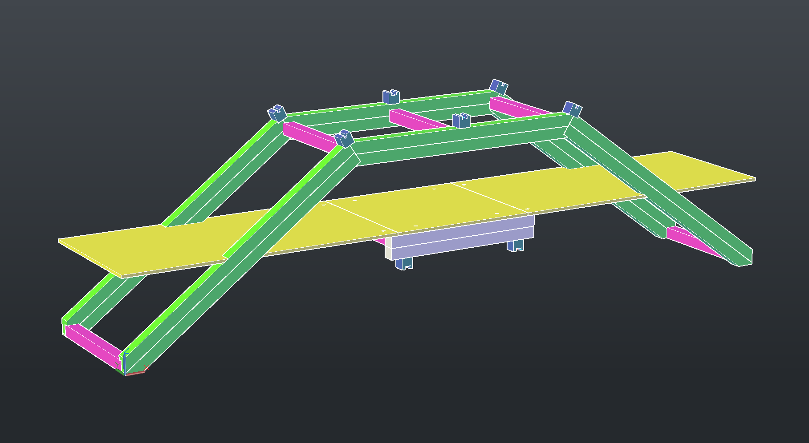
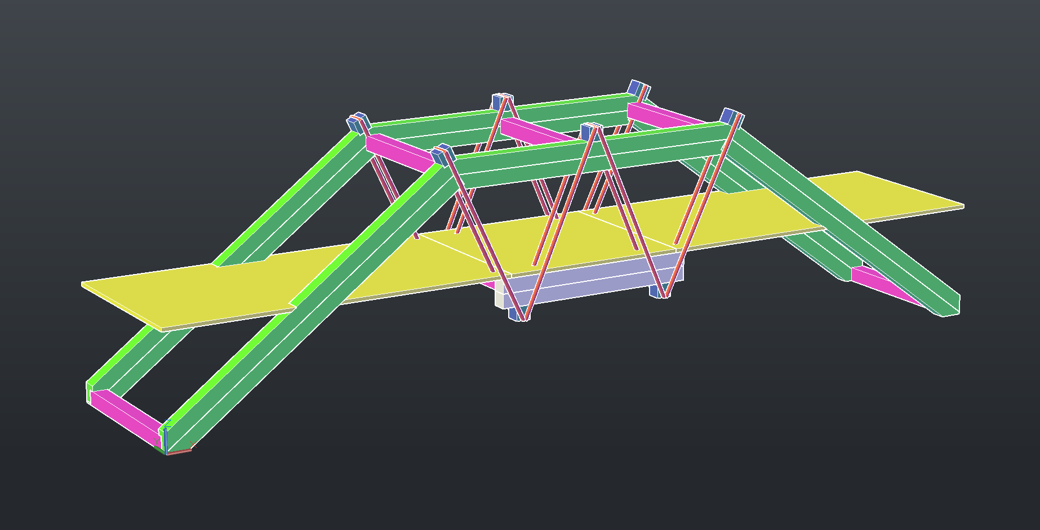
나무교량 제작 방법 서술 (2/2)
나무교량 개념도를 활용하여, 교량이 부분에서 전체로 완성되어가는 과정을 설명하면, 보고서의 가독성을 높일 수 있음

Slide 11
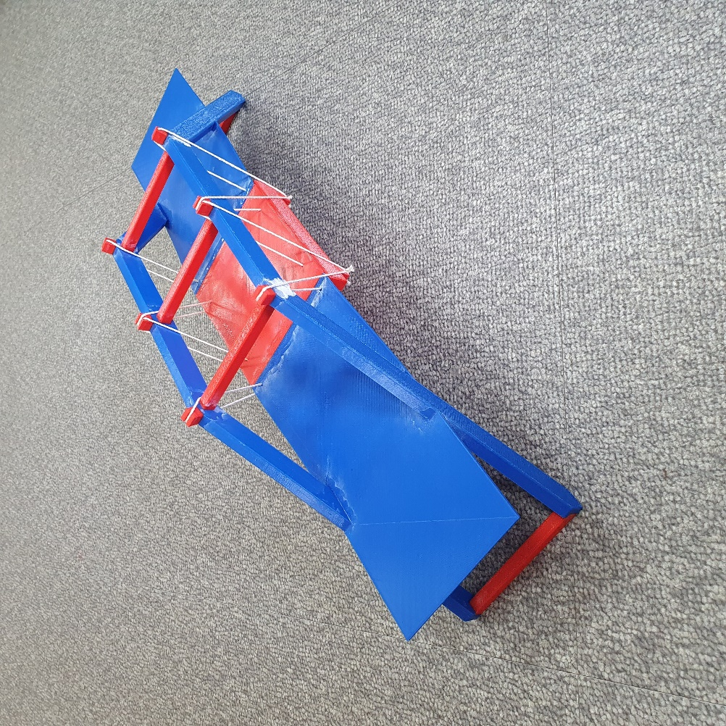
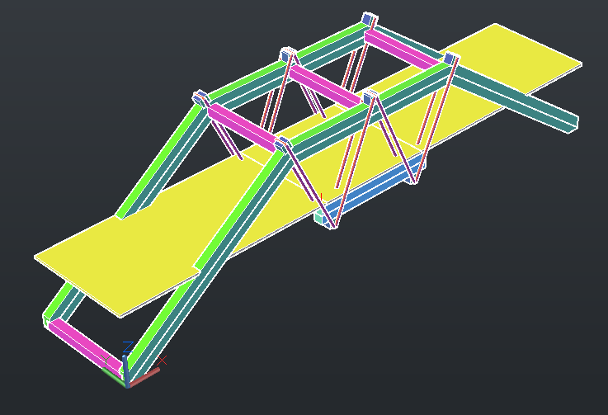
나무교량 사진
최종 개념도와 완성된 나무교량을 대비하여 보여줌
같은 크기의 같은 각도의 조감도로 표출 : 표준 좌표계, 홈 뷰
설계와 제작이 일치함을 입증할 수 있도록 대비 페이지 포함
최종개념도
나무교량

Slide 12
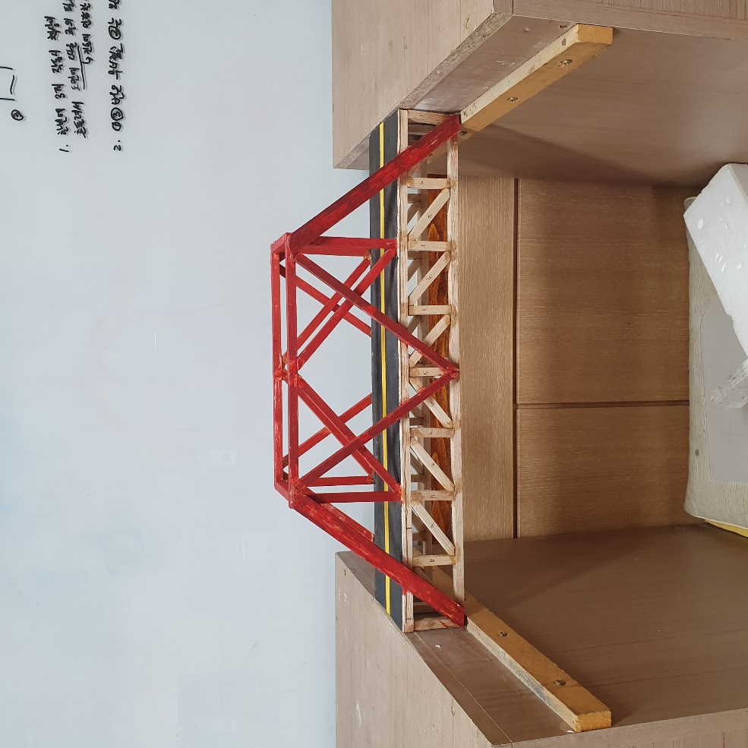
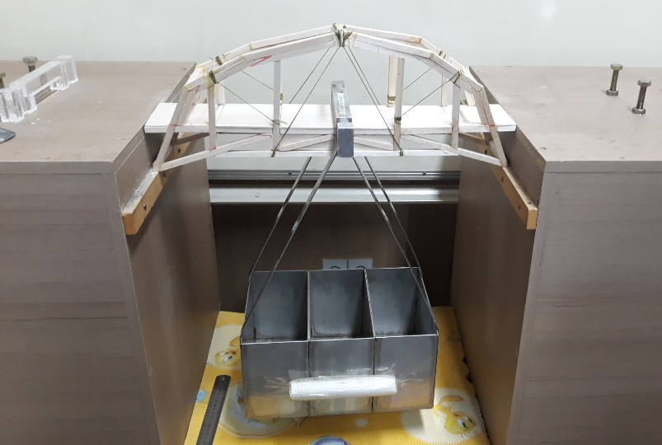
사전 재하 실험
교량 제작 후에, 중앙에 가로 막대가 설치될 수 있는지, 교량이 실험대에 잘 설치되는지를 사전 재하 실험을 통해 반드시 확인해야 함.
교량의 실험대 거치 사진을 보고서에 첨부해야 함.
교량의 바구니 설치 사진을 보고서에 첨부해야 함.
교량의 실험대 거치 사진 사례
교량의 바구니 설치 사진 사례

Slide 13
시스템 제작 보고서 목차 및 작성요령
목차 | 작성요령
1. 최종 시스템
1.1. 제작 절차 | 교량에 대한 제작방법을 부품번호와 개념도를 이용하여 상세하게 서술 나무교량을 개념도, 설계도, 부품 정의와 제작 절차 만으로 누구나 재현할 수 있도록 상세하게 서술 레고 또는 건담 등의 장난감의 조립도를 참조
1.2 나무교량 사진 | 실물 시스템에 대한 사진 사진에 주요 특장점을 말풍선을 이용하여 서술 교량 중량 (예측 및 실측) 표기
2. 사전 재하 실험
2.1 실험대 거치 사진 | 교량을 실험대에 거치한 모습을 촬영하여 첨부
2.2 바구니 설치 사진 | 교량을 실험대에 거치한 후, 바구니를 장착한 모습을 촬영하여 첨부
3. 참고문헌 | 보고서를 작성하기 위해 참조한 논문, 책, 웹사이트 등을 표기
반드시 목차를 준수하여 보고서 작성 (시스템 제작 보고서 점수 : 5점 만점)

Slide 14
시스템 제작 보고서 작성 사례
목차
1.1. 제작 절차
시스템 제작 보고서
1. 최종 시스템
#조
1.2 나무교량 사진
2.1 실험대 거치 사진
2.2 바구니 설치 사진
2. 사전 재하 실험
3. 참고문헌

Slide 15
설계실
청결유지 철저!
발사목 조각 청소
쓰레기통 비우기

Slide 16
제작도구
정리정돈 철저!
외부반출 금지!

Slide 17
발사목
절단과 접착은 커팅매트에서!

Slide 18
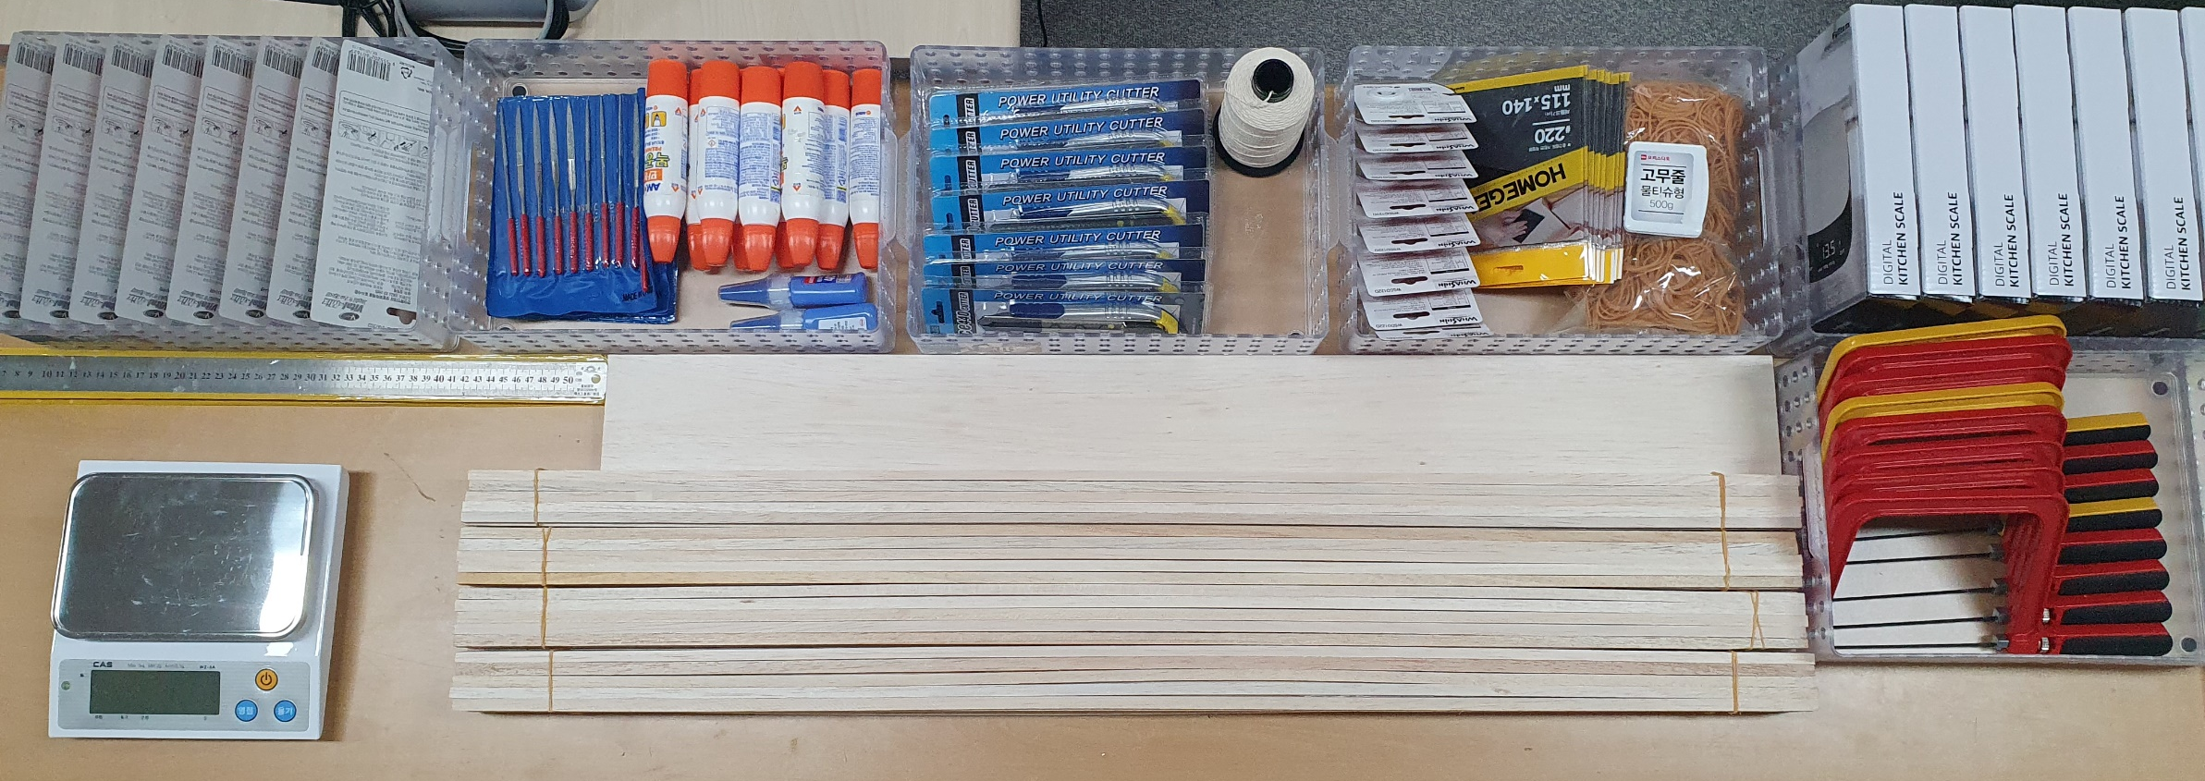
정리정돈 철저!

